Slide 1


Slide 2


Slide 3
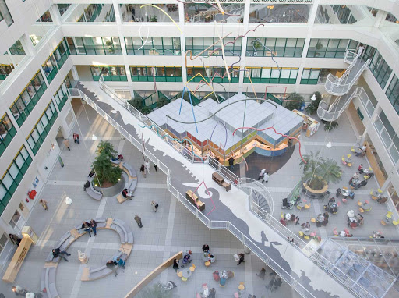
Het is tijd

Slide 4
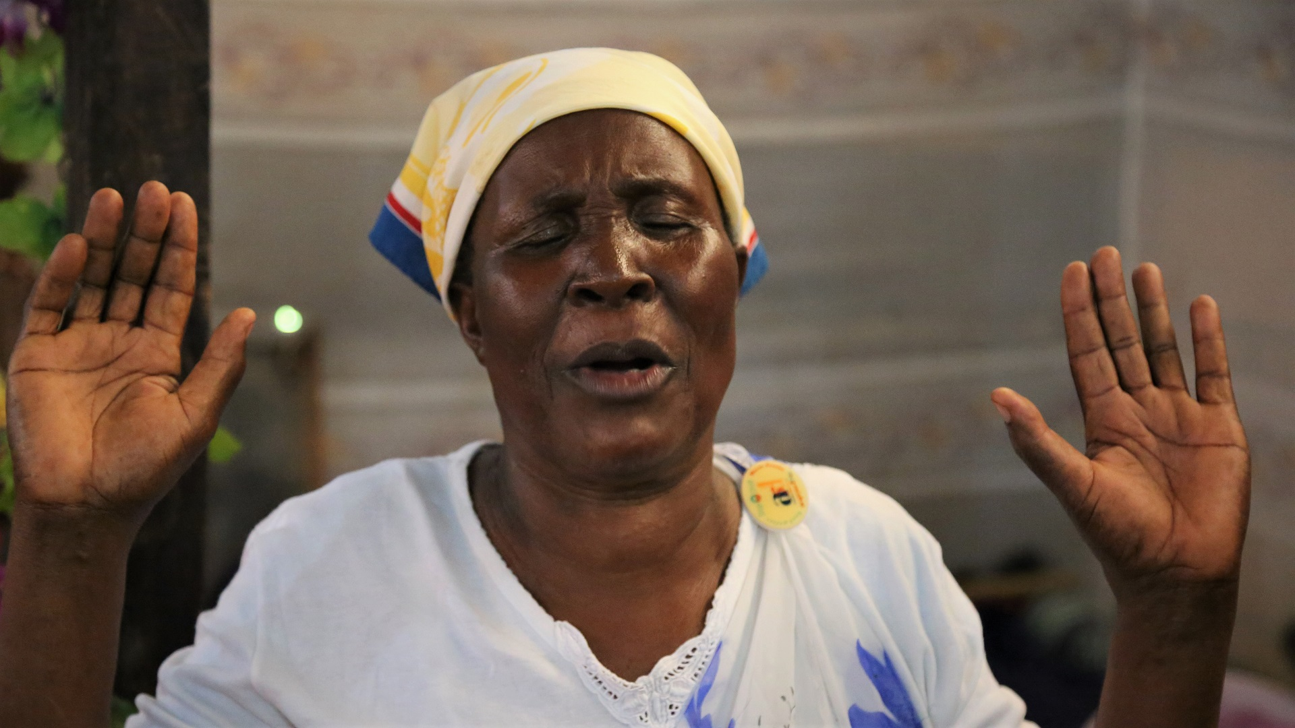
Wees scherp in je gebed

Slide 5

Trek de mantel van de liefde aan

Slide 6

En open je huis

Slide 7
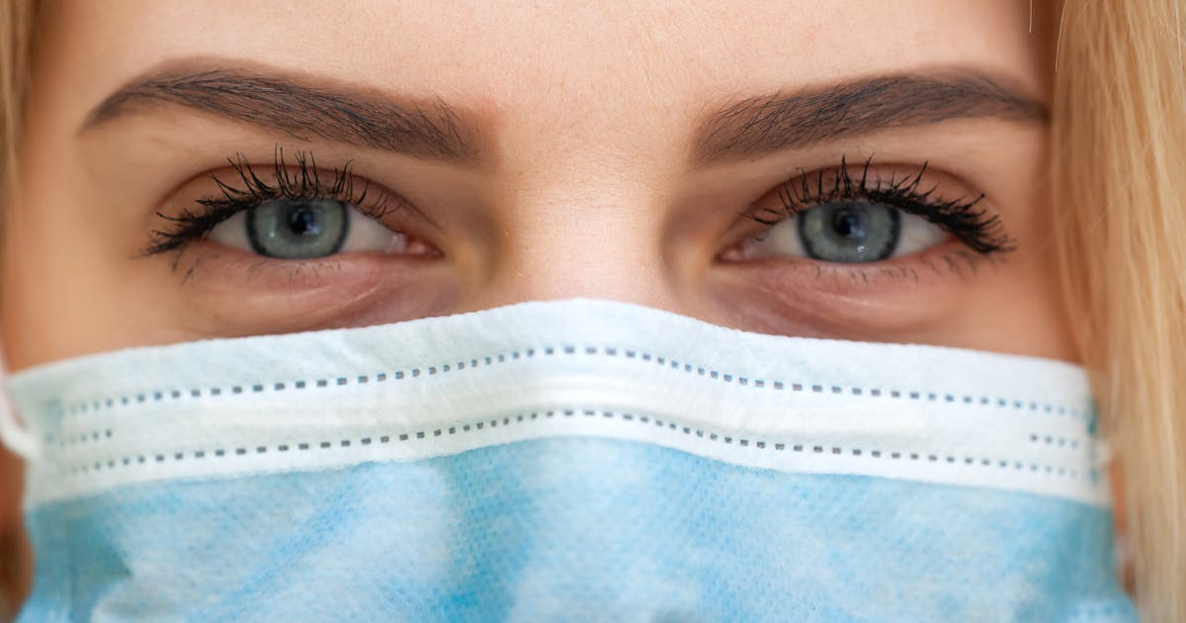
Het is Zijn tijd

Slide 8
Verwerkingsvragen
Welke gebeurtenis (of wie) ga jij met liefde bedekken?
Voor wie wil jij je hart/huis openen?
‘Het is Zijn tijd’ …

